Slide 1
第一部分 集合论

Slide 2
第三章 函 数
本章讨论的函数，实际上就是第二章的关系，只不过它是一种特殊的关系。它对关系的概念作了两条限制，即要求由 A 到 B 的关系满足对于 A 中每一元素 a，在 B 中必须有一个元素且只能有一个元素 b 与之对应。
由于函数也是关系，因此关系的所有性质和运算对于函数均是成立的。但反过来，由于函数是一种特殊的关系，因此它又有其自身特殊的一些性质。
例如，逆函数、复合函数既是逆关系和复合关系，但又有其不同于一般关系之处，因此对这些必须有清晰的认识。
对函数的概念再作些限制，我们又可得到内射、满射、双射三类特殊的函数。

Slide 3
主要内容如下：
3.1 函数
3.2 函数的复合运算
3.3 逆函数
3.4 集合的基数
习题课

Slide 4
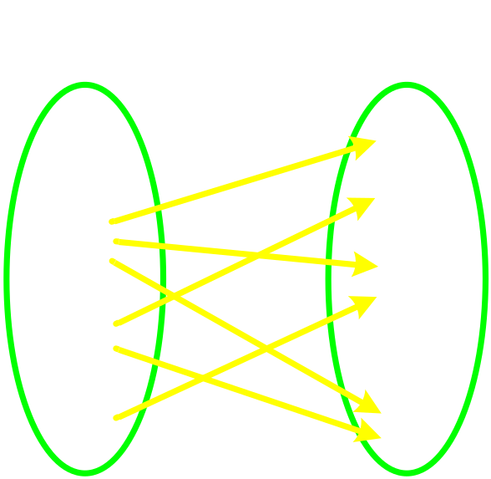
3.1 函数
一、函数的概念
1. 函数
例1 设 A = {1, 2, 3, 4}，B = {2, 3, 4, 5, 6}，由 A 到 B 的关系 ρ = {(2, 2), (2, 4), (2, 6), (3, 3), (3, 6), (4, 4)}。
定义3-1 设有集合 A、B，f 是一由 A 到 B 的关系，如果对于每一个 a ∈ A，均存在唯一的 b ∈ B，使得 a f b（或 (a, b) ∈ f），则称关系 f 是由 A 到 B 的一个函数或映射或变换。记作 f ：A → B。
当 A = B 时，也称 f 为 A 上的函数。

Slide 5
若 f 是一由 A 到 B 的函数，且 (a, b) ∈ f，则称 b 为 a 在 f 下的像，而称 a 为 b 的像源或原像，且常记作 f(a) = b。
也称 a 为自变量（元），对应的 b 为函数 f 在 a 处的值。
注：
定义中的“存在唯一”对函数提出了两个要求：
  存在性：A 中每个元素均要有像。
  唯一性：A 中每个元素只有一个像，即 f 的单值性。
从关系图看，从每一结点均发出且仅发出一条弧。
从关系矩阵看，每一行有且仅有一个是 1，其它均为 0。

Slide 6
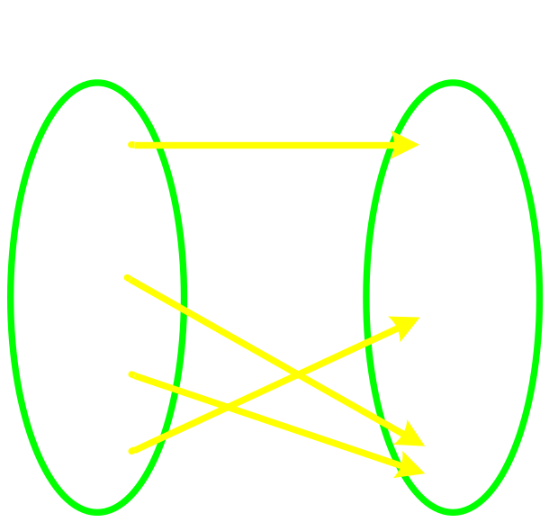
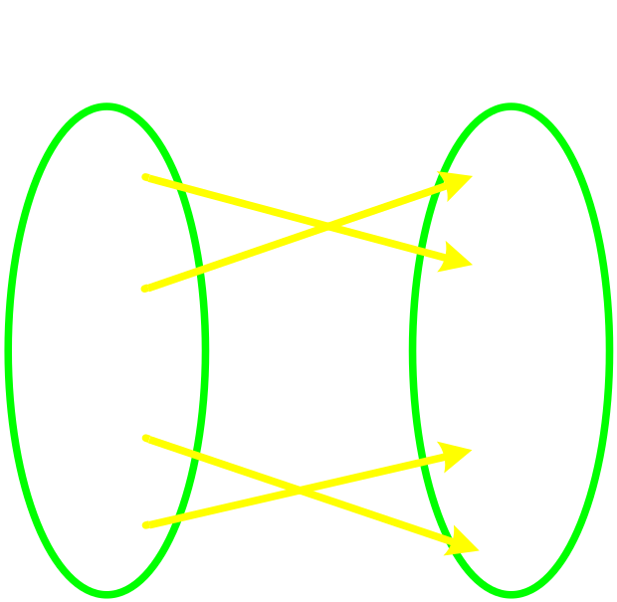
例2 对例 1 中关系 ρ 的序偶进行调整或修改，使
f = {(1, 2), (2, 6), (3, 6), (4, 4)}
或 g = {(1, 3), (2, 2), (3, 6), (4, 5)}
则 f 和 g 都是由 A 到 B 的函数。

Slide 7


对于函数 f ：A → B
  若 A = Φ，B 为任意集合，则称 f 为空函数。
  （A ≠ Φ，B = Φ 时不构成函数）
  若存在 b ∈ B，使 ∀x ∈ A 均有 f(x) = b，则称 f 为常函数。
对于函数 f ：A → A
  若 ∀x ∈ A 均有 f(x) = x，则称 f 为 A 上的恒等函数。
如果 A = A₁ × A₂ × … × A_{n}，那么 A 中元素在函数 f 作用下的像 f((a₁, a₂, …, a_{n})) 通常简写成 f(a₁, a₂, …, a_{n})，并称 f 为 n 元函数。

Slide 8
f = {(1, 2), (2, 6), (3, 6), (4, 4)}
g = {(1, 3), (2, 2), (3, 6), (4, 5)}
2. 函数的定义域和值域
函数的定义域 D_{f} 是 A 而不是 A 的真子集，即 D_{f} = A。
函数的值域 R_{f} 满足 R_{f} ⊆ B（也称 B 为 f 的陪域）。
  对于函数 f，常将 R_{f} 记作 f(A)，即
  f(A) = R_{f} = {b | b ∈ B 且存在 a ∈ A 使 f(a) = b}。
  并不要求 B 的每个结点均要收到弧，也并没有要求 B 的结点只许收到一条弧。
例如 例 2 中 f(2) = 6，f(4) = 4，g(1) = 3，g(3) = 6，
D_{f} = D_{g} = A，
f(A) = R_{f} = {2, 4, 6}，g(A) = R_{g} = {2, 3, 5, 6}。

Slide 9
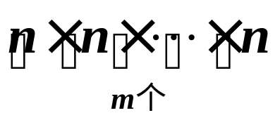
3. 函数的相等
定义3-2 设 f 和 g 都是由集合 A 到 B 的函数，如果对于所有的 a ∈ A，均有 f(a) = g(a)，则称函数 f 和 g 相等，记作 f = g。
注：
若在 A 中有一个元素 a，使得 f(a) ≠ g(a)，则 f ≠ g。
有限集到有限集的函数个数
设 A 和 B 都是有限集，#A = m，#B = n，设 A = {a₁, a₂, …, a_{m}}，B = {b₁, b₂, …, b_{n}}。
A 中 m 个元素的取值方式有 种，因此由 A 到 B 的函数有 n^{m} 个。
一般地，记由集合 A 到 B 的所有函数的集合为
B^{A} = { f | f : A → B}，
（读着“B 上 A”），则 #(B^{A}) = (#B)^{#A}。

Slide 10
例3 设集合 A = {a, b, c}，B = {1, 2}，构造出所有由 A 到 B 的函数，并验证 #(B^{A}) = (#B)^{#A}。
解: 由 A 到 B 的函数如下:
f₁ = {(a, 1), (b, 1), (c, 1)}
f₂ = {(a, 1), (b, 1), (c, 2)}
f₃ = {(a, 1), (b, 2), (c, 1)}
f₄ = {(a, 1), (b, 2), (c, 2)}
f₅ = {(a, 2), (b, 1), (c, 1)}
f₆ = {(a, 2), (b, 1), (c, 2)}
f₇ = {(a, 2), (b, 2), (c, 1)}
f₈ = {(a, 2), (b, 2), (c, 2)}
所以 #(B^{A}) = 8。
因此，#(B^{A}) = (#B)^{#A}。

Slide 11
4. 函数的扩充与限制
定义3-3 设有函数 f : A → B 和 g : C → B，如果 C ⊆ A，C ≠ Φ 且对于所有的 a ∈ C，有 f(a) = g(a)，则称函数 g 是 f 在 C 上的限制，并称函数 f 是 g 在 A 上的扩充。
注：
g = f ∩ (C × B)。（证明见下页）
f 是 g 在 A 上的扩充 ⇔ g ⊆ f。 （证明见下页）
一个函数和它的限制或扩充是不相同的函数，它们往往还具有完全不同的性质。

Slide 12
定义3-3 设有函数 f : A → B 和 g : C → B，如果 C ⊆ A，C ≠ Φ 且对于所有的 a ∈ C，有 f(a) = g(a)，则称函数 g 是 f 在 C 上的限制，并称函数 f 是 g 在 A 上的扩充。
证明：g = f ∩ (C × B)。
证：∀(a, b) ∈ g，则 a ∈ C，且 b = g(a) ∈ B。
显然 (a, b) ∈ C × B。
由 a ∈ C 及假设，得 f(a) = g(a) = b，所以 (a, b) ∈ f。
因此 g ⊆ f ∩ (C × B)。
反过来，∀(a, b) ∈ f ∩ (C × B)，则 (a, b) ∈ f 且 (a, b) ∈ C × B。
于是 a ∈ C，b = f(a) ∈ B。
由 a ∈ C 及假设，得 f(a) = g(a) = b，所以 (a, b) ∈ g。
因此 f ∩ (C × B) ⊆ g。

Slide 13
定义3-3 设有函数 f : A → B 和 g : C → B，如果 C ⊆ A，C ≠ Φ 且对于所有的 a ∈ C，有 f(a) = g(a)，则称函数 g 是 f 在 C 上的限制，并称函数 f 是 g 在 A 上的扩充。
证明：f 是 g 在 A 上的扩充 ⇔ g ⊆ f。
证：必要性
∀(a, b) ∈ g，则 a ∈ C，且 b = g(a) ∈ B。
因 f 是 g 在 A 上的扩充，故对 a ∈ C，有 f(a) = g(a) = b，从而 (a, b) ∈ f。
此即证得 g ⊆ f。
充分性
∀a ∈ C，则 (a, g(a)) ∈ g。
因 g ⊆ f，故 (a, g(a)) ∈ f，于是 f(a) = g(a)。
因此 f 是 g 在 A 上的扩充。

Slide 14
二、几种特殊的函数
定义3-4 设 f 是一由 A 到 B 的函数，
（1）若当 a_{i} ≠ a_{j} 时，有 f(a_{i}) ≠ f(a_{j})（或者说当 f(a_{i}) = f(a_{j}) 时，有 a_{i} = a_{j}），则称 f 是由 A 到 B 的内射或单射，也称一对一的函数。
（2）若 f(A) = B（即∀b ∈ B，必存在 a ∈ A，使 f(a) = b），则称 f 是由 A 到 B 的满射，也称映上的函数。
（3）若 f 既是内射又是满射，则称 f 是由 A 到 B 的双射，也称一一对应。

Slide 15

教材 P57定义后的一段
所谓内射就是集合 A 中不同的元素在 B 中有不同的像，或者说 B 中的元素如果有像源，则只有唯一的像源。
内射使得集合 A 的元素与 f 的值域 R_{f} 的元素之间一一对应。
所谓满射，即 B 中每一个元素都是 A 中至少一个元素的像。
若 f 是双射，则不仅 A 中每一个元素在 B 中有唯一的像，而且 B 中每一个元素在 A 中有唯一的像源，因此 f 必使得集合 A 与集合 B 的元素之间一一对应。
如果 A 和 B 都是有限集，那么 f : A → B
  是内射的必要条件是 #A ≤ #B；
  是满射的必要条件是 #A ≥ #B；
  是双射的必要条件是 #A = #B。

Slide 16
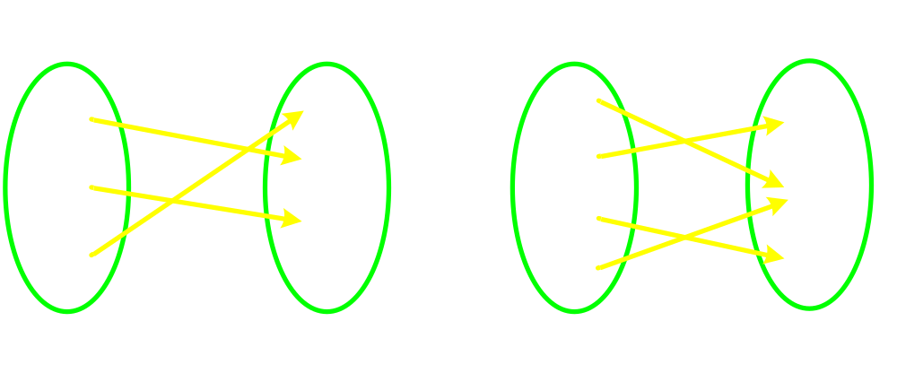
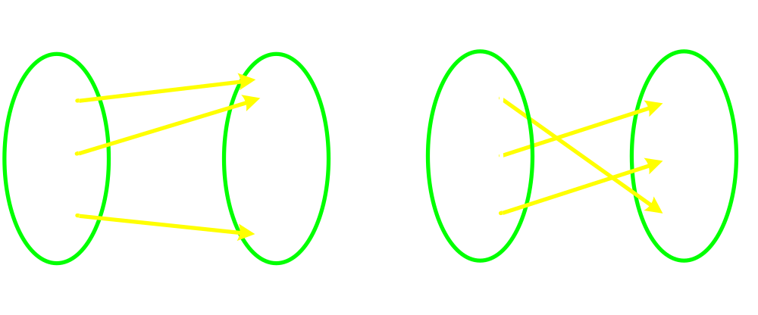
例4
（a）是内射，但不是满射；
（b）是满射，但不是内射；
（c）既不是内射，也不是满射；
（d）既是内射，又是满射，因此是双射。

Slide 17
例5 设 ρ 是 A 上的等价关系，a ∈ A，f : A → A / ρ，使得 f (a) = [a]_{ρ} ，它把元素 a 映到 a 的等价类，称 f 为 A 到商集 A / ρ 的典型（自然）映射。证明，典型映射是一个满射。
证明：对任意 a ∈ A，[a]_{ρ} 必存在且唯一，使得 f(a) = [a]_{ρ} ，所以 f 是一个函数。
对任意 Z ∈ A / ρ，根据商集的定义，Z 为一个等价类，所以必存在 a ∈ Z，而 Z ⊆ A，故 a ∈ A。
又因 a ∈ Z，所以 Z = [a]_{ρ} ，f(a) = [a]_{ρ} = Z，f 为一个满射。
当等价关系不是恒等关系时，典型映射都不是内射的。
例6 见教材 P58 例10

Slide 18
练习 3-1
1. 设 A = {1, 2, 3, 4, 5}，B = {6, 7, 8, 9, 10}，判断下列由 A 到 B 的关系哪些是函数，哪些不是函数。在相应的括号中键入“Y” 或“N”。
(1) f₁ = {(1, 10), (2, 9), (3, 8), (4, 7), (5, 6)} （ ）
(2) f₂ = {(3, 6), (1, 8), (2, 6), (4, 7)} （ ）
(3) f₃ = {(3, 6), (2, 9), (1, 9), (4, 9), (5, 9)} （ ）
(4) f₄ = {(2, 9), (3, 8), (1, 7), (2, 6), (4, 7), (5, 10)} （ ）
Y
N
Y
N

Slide 19
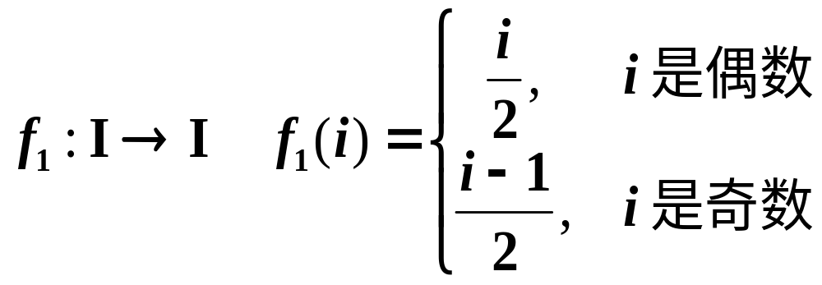
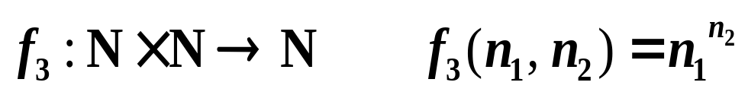
2. 对下列每一函数，确定是否内射，是否满射，是否双射。分别将“内”、“满”或“双”填入相应的括号内。
(1) （ ）
(2) f₂: R → R f₂(r) = 2r – 15 （ ）
(3) （ ）
(4) f₄: N → N f₄(n) = 2n （ ）
满
双
满
内

Slide 20
3.2 函数的复合运算
由 A 到 B 的函数实际上也是一个由 A 到 B 的关系，因此对函数可以进行关系的复合运算，而且我们发现所得的复合关系也仍然是一个函数，因此，我们引进复合函数的概念。
一、复合函数
定义3-5 设有函数 f : A → B 和 g : B → C，则 f 和 g 的复合函数是一个由 A 到 C 的函数，记为 g ⋅ f（或 gf），定义为：∀ a ∈ A，都有 (g ⋅ f)(a) = g(f(a))。即如果集合 B 中的元素 b 是 a 在 f 作用下的像，且集合 C 中的元素 c 是 b 在 g 作用下的像，那么 c 就是 a 在函数 g ⋅ f 作用下的像。

Slide 21
注：
复合函数 g ⋅ f 是复合关系 f ⋅ g。这样记是为了和数学中复合函数的习惯写法相一致。
只有当 R_{f} ⊆ D_{g} 时，它们的复合才有意义。（ P59）
  当这一要求不满足时，可利用函数的限制和扩充来弥补。

Slide 22
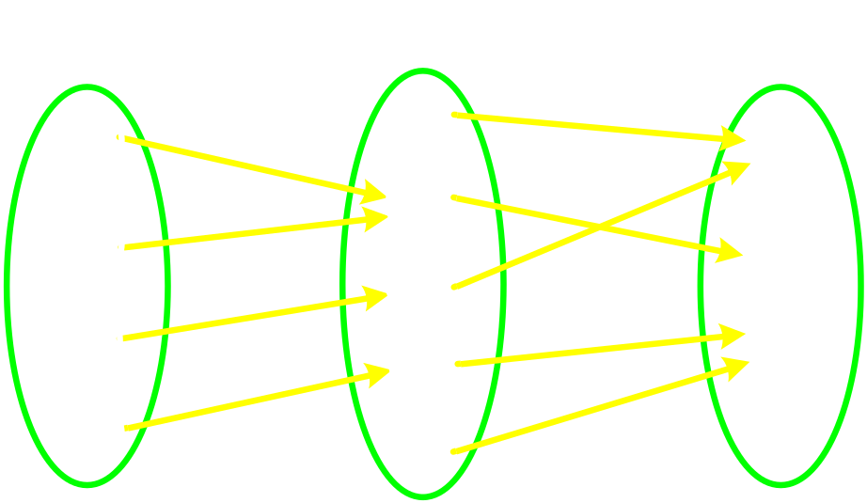
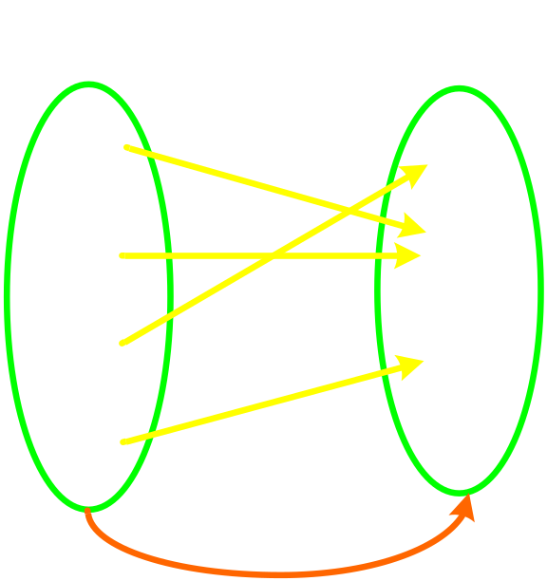
例1 设集合 A = {a₁, a₂, a₃, a₄}，B = {b₁, b₂, b₃, b₄, b₅}，C = {c₁, c₂, c₃, c₄}，函数 f : A → B 和 g : B → C，分别定义为
f = {(a₁, b₂), (a₂, b₂), (a₃, b₃), (a₄, b₄)}，
g = {(b₁, c₁), (b₂, c₂), (b₃, c₁), (b₄, c₃), (b₅, c₃)}。
因此 g ⋅ f = {(a₁, c₂), (a₂, c₂), (a₃, c₁), (a₄, c₃)}。

Slide 23
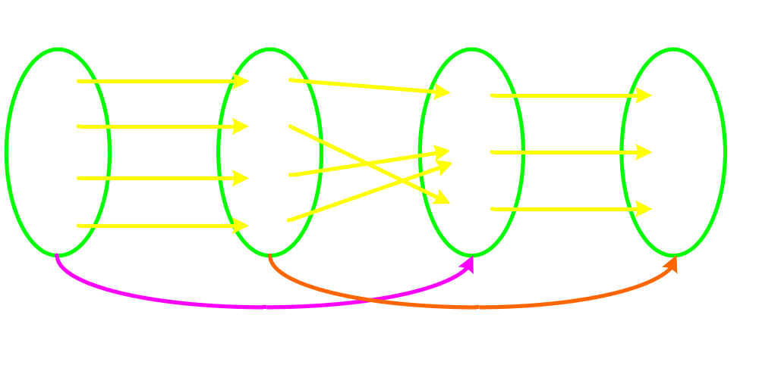
二、函数复合运算的性质
定理3-1 设 f 是一个由集合 A 到 B 的函数，I_{A} 和 I_{B} 分别是 A 和 B 上的恒等函数，则有 f ⋅ I_{A} = I_{B} ⋅ f = f 。
定理说明了恒等函数在函数复合中的特殊性质。
特别地，对于 A 上的函数 f，有 f ⋅ I_{A} = I_{A} ⋅ f = f 。
例2 设 A = {a, b, c, d}，B = {1, 2, 3}，函数 f : A → B 定义为
f = {(a, 1), (b, 3), (c, 2), (d, 2)}，
则 f ⋅ I_{A} = I_{B} ⋅ f = f。

Slide 24
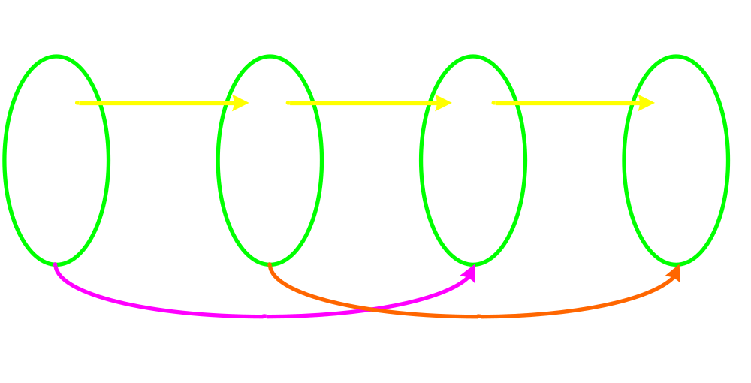
定理3-2 设有函数 f : A → B，g : B → C 和 h : C → D，则有
h ⋅ (g ⋅ f) = (h ⋅ g) ⋅ f 。
即函数的复合满足结合律。
h ⋅ (g ⋅ f) = (h ⋅ g) ⋅ f 都是 A → D 的函数：

Slide 25
设有函数 f₁ : A₁ → A₂，f₂ : A₂ → A₃，…，f_{n} : A_{n} → A_{n＋1}，则不加括号的表达式 f_{n} ⋅ f_{n − 1} ⋅ … ⋅ f₁ 唯一地表示一个由 A₁ 到 A_{n + 1} 的函数。
若有函数 f : A → A，则对任意正整数 n，f ⋅ f ⋅ … ⋅ f 唯一地表示一个由 A 到 A 的函数，并将其简记为 f ^{n}。
补充定义：∀a ∈ A，有 f ⁰(a) = a，即 f ⁰ = I_{A}。
定义3-6 若函数 f : A → A 满足 f ² = f，则称 f 是幂等函数。
显然，若 f 是幂等函数，则对任意正整数 n，f ^{n} = f。

Slide 26
例3 设有函数 f, g, h 均是由实数集 R 到 R 的函数，且 f(x) = x + 3，g(x) = 2x + 1，h(x) = x / 2，求复合函数 h ⋅ (g ⋅ f)，(h ⋅ g) ⋅ f。
解：所求的复合函数都是由 R 到 R 的函数
g ⋅ f(x) = g(f(x)) = g(x + 3) = 2(x + 3) + 1 = 2x + 7
h ⋅ (g ⋅ f)(x) = h ⋅ (g ⋅ f(x)) = h(2x + 7) = (2x + 7) / 2 = x + 7 / 2
又 (h ⋅ g)(x) = h(g(x)) = h(2x + 1) = (2x + 1) / 2 = x + 1 / 2
(h ⋅ g) ⋅ f(x) = (h ⋅ g) (f(x))
= h ⋅ g(x + 3) = x + 3 + 1 / 2 = x + 7 / 2
由上可知 h ⋅ (g ⋅ f) = (h ⋅ g) ⋅ f 。

Slide 27
例4 设 A = {1, 2, 3, 4}，定义函数 f : A → A 为 f = {(1, 2), (2, 3), (3, 4), (4, 1)}，试求 f ^{n}。
解：对任意正整数 n，f ^{n} 都是由 A 到 A 的函数，
f(1) = 2, f(2) = 3, f(3) = 4, f(4) = 1
f ²(1) = (f · f)(1) = f(f(1)) = f(2) = 3, f ²(2) = 4, f ²(3) = 1, f ²(4) = 2
f ³(1) = (f ⋅ f ²)(1) = f(f ²(1)) = f(3) = 4,
类似地 f ³(2) = 1, f ³(3) = 2, f ³(4) = 3
f ⁴(1) = (f ⋅ f ³)(1) = f(f ³(1)) = f(4) = 1,
类似地 f ⁴(2) = 2, f ⁴(3) = 3, f ⁴(4) = 4
因此 f ⁴ = I_{A}，f ⁵ = I_{A} ⋅ f = f，f ⁶ = f ²，f ⁷ = f ³，
类似地 f ⁸ = I_{A}，f ⁹ = I_{A} ⋅ f = f，f ¹⁰ = f ²，f ¹¹ = f ³，…
故 f ^{4n} = I_{A}，f ^{4n + 1} = f，f ^{4n + 2} = f ²，f ^{4n + 3} = f ³，…
即对任意正整数 n，f ^{4n + i} = f ^{i} (i = 1, 2, 3, 4)

Slide 28
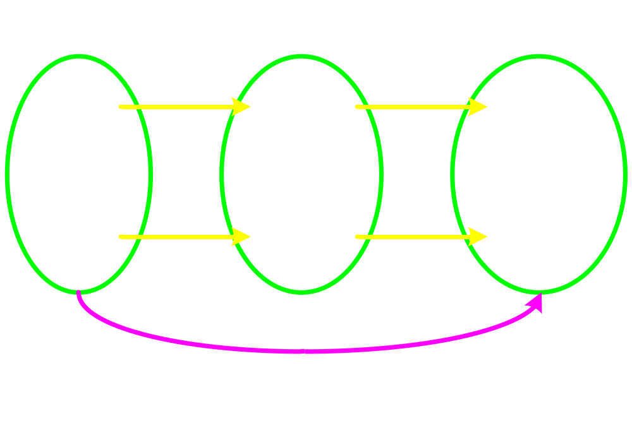

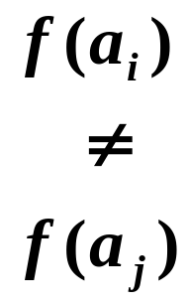
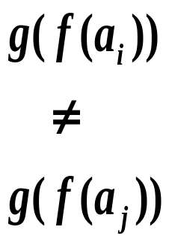
三、 复合函数的性质
定理3-3 设有函数 f : A → B，g : B → C，
(1) 如果 f 和 g 都是内射，则 g ⋅ f 也是内射;
(2) 如果 f 和 g 都是满射，则 g ⋅ f 也是满射;
(3) 如果 f 和 g 都是双射，由 g ⋅ f 也是双射。
证明：(1) ∀a_{i}, a_{j} ∈ A，
且 a_{i} ≠ a_{j}，
因 f 是内射，故
f(a_{i}) ≠ f(a_{j})，
又因 g 是内射，故
g(f(a_{i})) ≠ g(f(a_{j}))，
此即 g ⋅ f(a_{i}) ≠ g ⋅ f(a_{j})，
故 g ⋅ f 是内射。

Slide 29
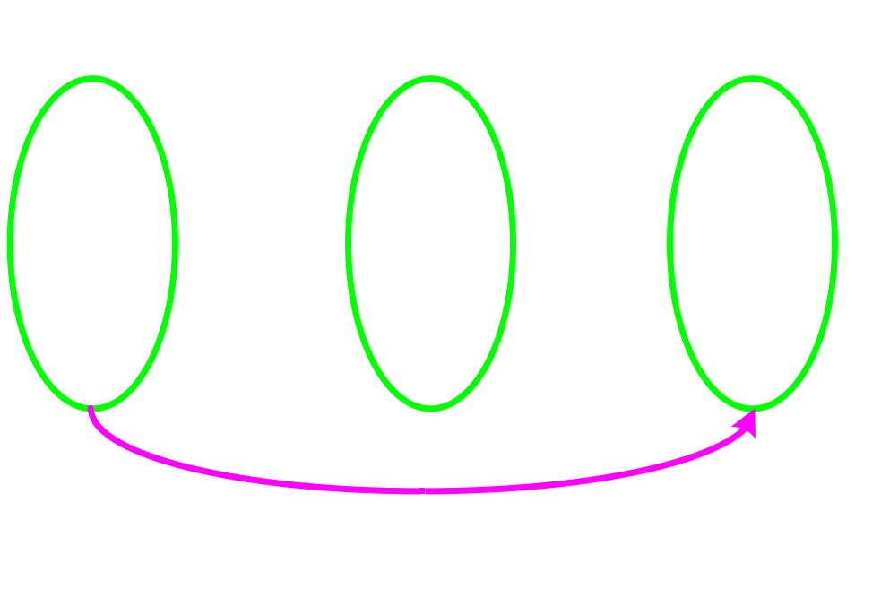
(2) 对于集合 C 中任一元素 c，因 g 为满射，故存在 b ∈ B，使得 g(b) = c。
a
b
c
对于 b，因 f 为满射，故又必存在 a ∈ A，使得 f(a) = b。
于是有 g ⋅ f(a) = g(f(a)) = g(b) = c。
由 c 的任意性得 g ⋅ f 是满射。
(3) 由 (1) 和 (2) 知 g ⋅ f 必是双射。

Slide 30
定理说明函数的复合运算能够保持函数的内射、满射、双射性。
注：该定理的逆命题不为真，即如果 g ⋅ f : A → C 是内射（或满射、双射）的，不一定有 f : A → B 和 g : B → C 都是内射（或满射、双射）的。
例如 设 A = {a₁, a₂, a₃}，B = {b₁, b₂, b₃, b₄}，C = {c₁, c₂, c₃}。令
f = {(a₁, b₁), (a₂, b₂), (a₃, b₃)}，
g = {(b₁, c₁), (b₂, c₂), (b₃, c₃), (b₄, c₃)}，
则有
g ⋅ f = {(a₁, c₁), (a₂, c₂), (a₃, c₃)}。
不难看出 f : A → B 和 g ⋅ f : A → C 都是内射的，
但 g : B → C 不是内射的。

Slide 31
又如 设 A = {a₁, a₂, a₃}，B = {b₁, b₂, b₃}，C = {c₁, c₂}。令
f = {(a₁, b₁), (a₂, b₂), (a₃, b₂)}，
g = {(b₁, c₁), (b₂, c₂), (b₃, c₂)}，
则有
g ⋅ f = {(a₁, c₁), (a₂, c₂), (a₃, c₂)}。
不难看出 g : B → C 和 g ⋅ f : A → C 是满射的，
但 f : A → B 不是满射的。

Slide 32
例5 设有函数 f : I → I 和 g : I → I，f(x) = x³ − 2，g(x) = x + 1，试判断 f, g, g ⋅ f 是否内射，满射或双射。
解：（1）f 是内射，因为当 x₁ ≠ x₂ 时，x₁³ – 2 ≠ x₂³ – 2。
f 不是满射，例如 8 ∈ I，但 8 没有像源。
（2）g 是内射，因为当 x₁ ≠ x₂ 时，x₁ + 1 ≠ x₂ + 1。
g 是满射，因为对任意 y ∈ I，有 f (y − 1) = y。
（3）g ⋅ f(x) = g(f(x) = g(x³ − 2) = x³ – 2 + 1 = x³ – 1。
g ⋅ f 是内射， g ⋅ f 不是满射。

Slide 33
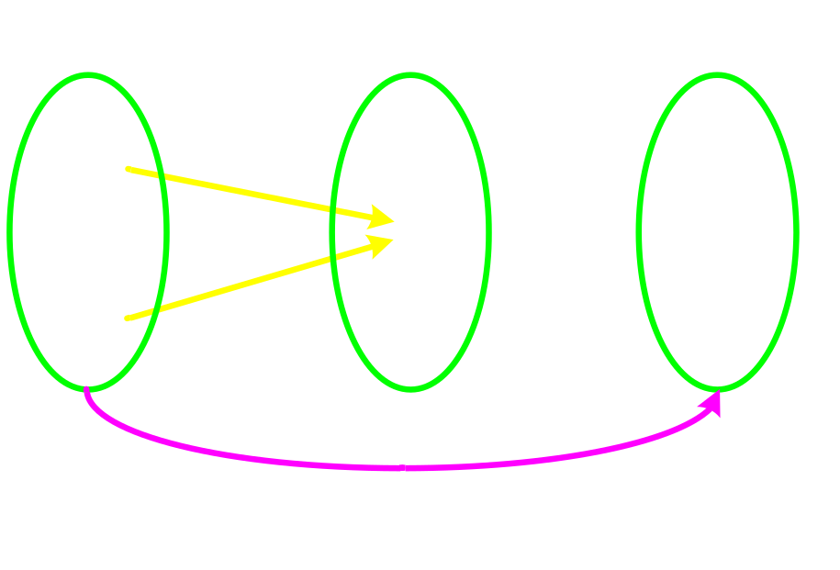

定理3-4 设有函数 f : A → B 和 g : B → C，
(1) 如果 g ⋅ f 是内射，则 f 是内射；
(2) 如果 g ⋅ f 是满射，则 g 是满射；
(3) 如果 g ⋅ f 是双射，则 f 是内射而 g 是满射。
证明 (1) 反证法
假设 f 不是内射，则存在元素 a_{i}, a_{j} ∈A，a_{i} ≠ a_{j}，但 f(a_{i}) = f(a_{j})。
令 f(a_{i}) = f(a_{j}) = b，且令 g(b) = c，
则 g ⋅ f(a_{i}) = g(f(a_{i})) = g(b) = c
g ⋅ f(a_{j}) = g(f(a_{j})) = g(b) = c
g ⋅ f(a_{i}) = g ⋅ f(a_{j})
这与 g ⋅ f 是内射相矛盾。
c

Slide 34
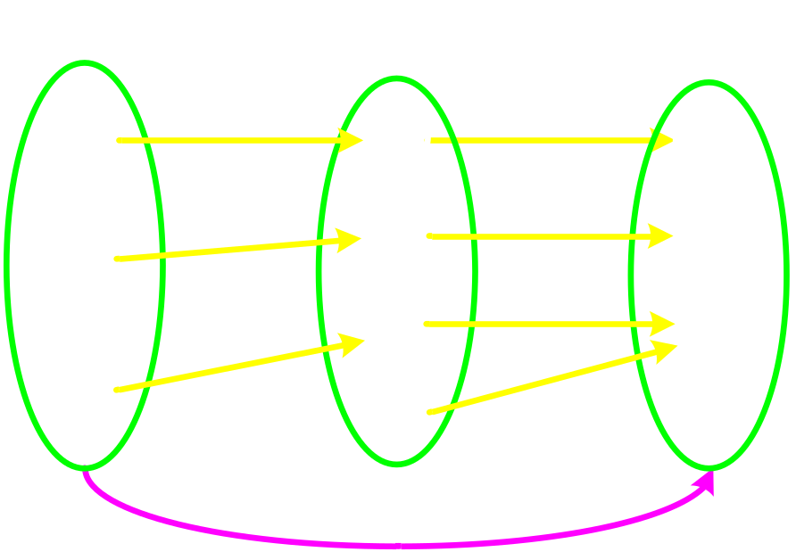
(2) 因为 g ⋅ f 是满射，所以对任一元素 c ∈ C，必存在元素 a ∈ A， 使得 g ⋅ f(a) = c，
而 g ⋅ f(a) = g(f(a)) = c,
令 b = f(a)，则 g(b) = c,
由 c 的任意性，知 g 是满射。
(3) 由结论 (1) 和 (2) 直接推得。
注：
当 g ⋅ f 是内射时，g 可能不是内射。例如

Slide 35
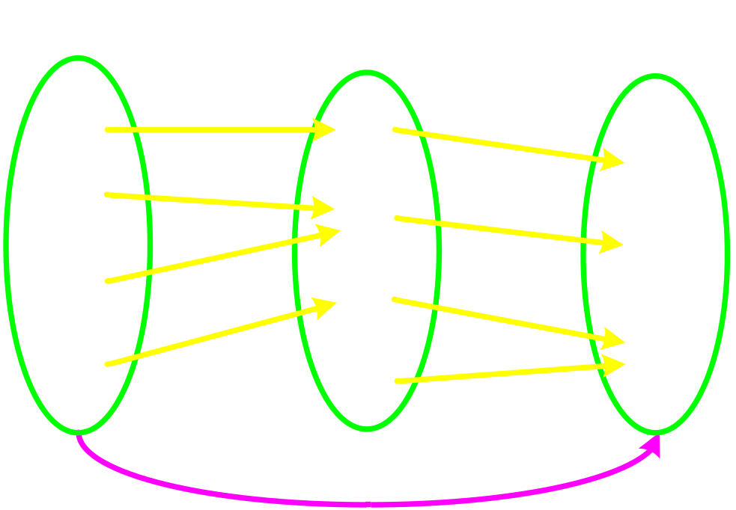
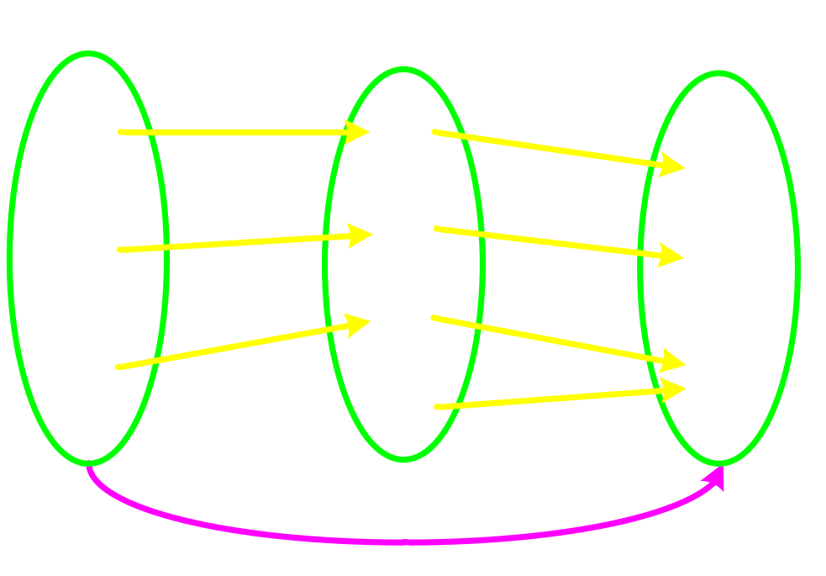
当 g ⋅ f 是满射，f 可能不是满射。例如
当 g ⋅ f 是双射时，f 可能不是满射，g 可能不是内射。例如

Slide 36
例6 设有函数 f : R → R 和 g : R → R，定义为
f(x) = x² – 2，g(x) = x + 4，
试判断 f 是否内射？g ⋅ f 是否内射?
解：(1) f 不是内射。
因为 3 ≠ –3，但 f(3) = f(–3) = 7
(2) g ⋅ f 不是内射。
g ⋅ f(x) = g(f(x)) = g(x² – 2) = x² – 2 + 4 = x² + 2。
g ⋅ f(3) = g ⋅ f (–3) = 11。

Slide 37
练习3-2
1. 设有函数 f : 2^{N} → 2^{N}，对于给定的 S ∈ 2^{N}（或 S ⊆ N）
f(S) = {n | n ∈ S∩P}
(N 表示正整数集，P 表示素数集)
例如 f({1, 2, 3, 4, 5}) = {2, 3, 5}。若记 f(S) 为 S_{P}，即 f(S) = S_{P}，则
f ²(S) = 。
f ³(S) = 。
S_{P}
S_{P}
2. 设有函数 f : I → I，定义为 f(i) = 2i + 1，则复合函数
f ²(i) = ___________________________________
f ³(i) =____________________________________
f(f(i)) = f(2i + 1) = 2(2i + 1) + 1 = 4i + 3
f(f ²(i)) = f(4i + 3) = 2(4i + 3) + 1 = 8i + 7

Slide 38
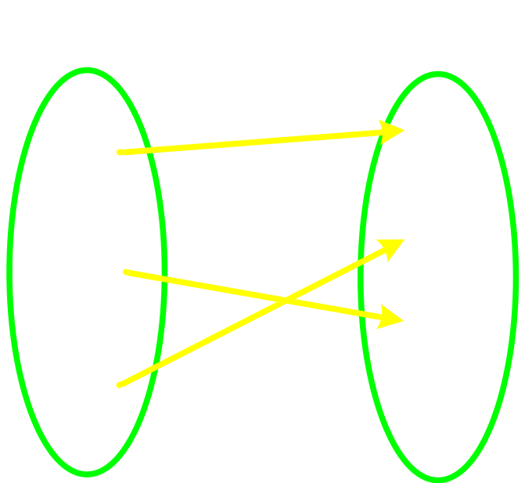
3.3 逆函数
例1 设有函数 f : A → B，如图所示。
f = {(a, 1), (b, 3), (c, 2)}，
f 的逆关系为
f ⁻¹ = {(1, a), (3, b), (2, c)}。
f 是函数，但 f ⁻¹ 不是函数。
这里 f 是内射但不是满射。

Slide 39
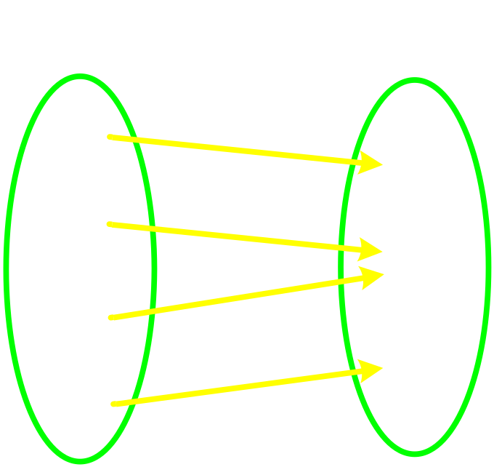
例2 设有函数 f : A → B，如图所示。
f = {(a, 1), (b, 2), (c, 2), (d, 3)}，
f 的逆关系
f ⁻¹ = {(1, a), (2, b), (2, c), (3, d)}。
f 是函数，但逆关系 f ⁻¹ 不是函数。
这里 f 是满射但不是内射。

Slide 40
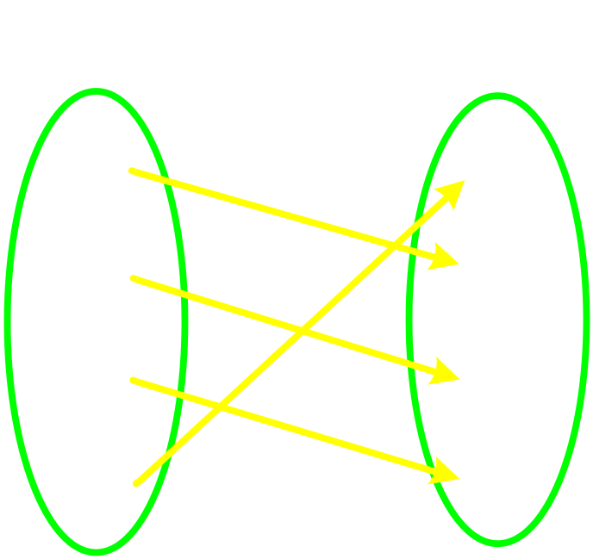
例3 设有函数 f : A → B，如图所示。
f = {(a, 2), (b, 3), (c, 4), (d, 1)}，
f 的逆关系
f ⁻¹ = {(2, a), (3, b), (4, c), (1, d)}。
f 是函数，逆关系 f ⁻¹ 也是函数。
这里 f 是双射。

Slide 41
一、逆函数的定义
定义3-7 设函数 f : A → B 是一个双射，定义函数 g : B → A，使得对于每一个元素 b ∈ B，g(b) = a，其中 a 是使得 f(a) = b 的 A 中的元素，称 g 为 f 的逆函数，记作 f ⁻¹，并称 f 是可逆的。
注：
仅当 f 是双射函数时才定义 f 的逆函数 f ⁻¹。
逆关系不一定是函数，但逆函数一定是逆关系。
  事实上，由上定义知，若函数 f 使 f(a) = b，则逆函数 f ⁻¹ 使 f ^{–1}(b) = a，即若 (a, b) ∈ f，则 (b, a) ∈ f ⁻¹。因此逆函数 f ⁻¹ 就是 f 的逆关系。

Slide 42
例4 设有函数 f : R − {0} → R − {0}，定义为 f(r) = 1 / r。
当 r₁ ≠ r₂ 时，1 / r₁ ≠ 1 / r₂，所以 f 是内射。
对任意 r ∈ R − {0}，有 f(1 / r) = 1 / (1 / r) = r，所以 f 是满射。
故 f 是双射。
f 的逆函数 f ⁻¹ : R − {0} → R − {0}，
对任意 r ∈ R − {0}，f ^{–1}(r) = 1 / r。

Slide 43
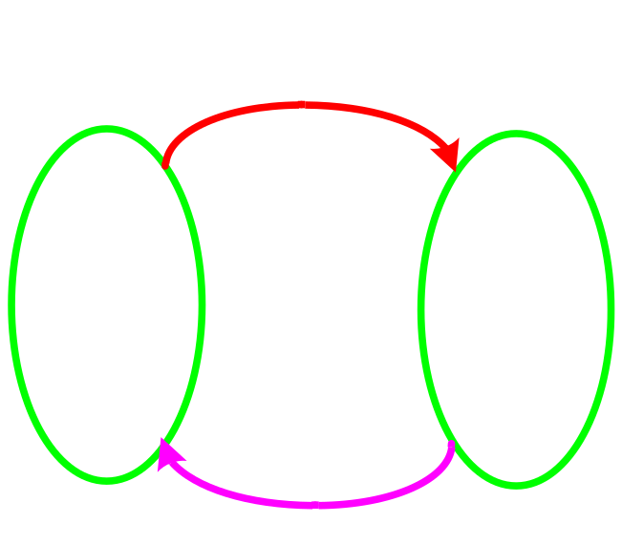
二、逆函数有关的一些性质
定理3-5 设 f : A → B 是双射，则逆函数 f ⁻¹ : B → A 也是双射。
证明：(1) f ⁻¹ 是内射。
∀b₁, b₂ ∈ B，b₁ ≠ b₂，
因为 f 是满射，所以在 A 中必有元素a₁, a₂，使得 f(a₁) = b₁, f(a₂) = b₂。
由函数定义中像的唯一性有 a₁ ≠ a₂。
又由逆函数定义，f ⁻¹(b₁) = a₁, f ⁻¹(b₂) = a₂，
因此 f ⁻¹(b₁) ≠ f ⁻¹(b₂)。
这说明 f ⁻¹ 是内射。
a₁
a₂
b₁
≠
b₂
≠

Slide 44

(2) f ⁻¹ 是满射。
∀ a ∈ A，由 f 的定义，必有 b ∈ B，使 f(a) = b。
于是有 f ⁻¹(b) = a。
由 a 的任意性，f ⁻¹ 是满射。
a
b

Slide 45
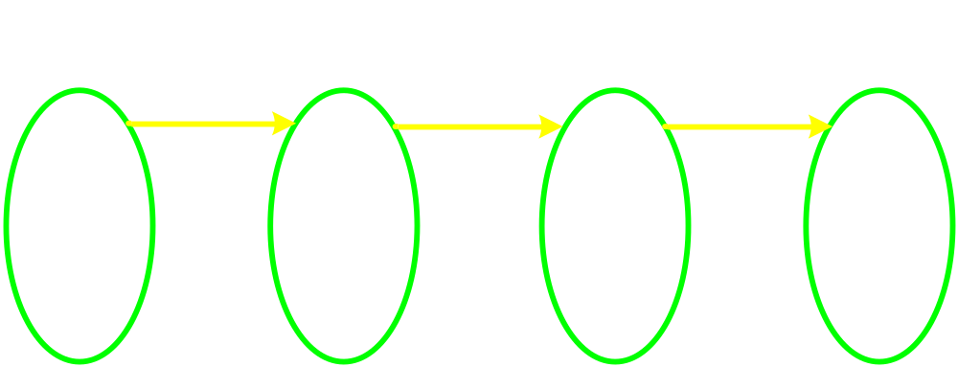

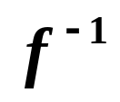
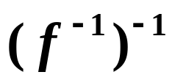
定理3-6 设函数 f : A → B 是双射，则 (f ⁻¹) ⁻¹ = f。
证明：由定理3-5，f ⁻¹ 是一个由 B 到 A 的双射，因此 f ⁻¹ 存在逆函数 (f ⁻¹) ⁻¹ : A → B。
a
b
a
b
对任一 a ∈ A，设 f(a) = b，则 f ⁻¹(b) = a，
因此 (f ⁻¹)⁻¹(a) = b，
于是 f(a) = (f ⁻¹)⁻¹(a)。由 a 的任意性知 f = (f ⁻¹)⁻¹。

Slide 46
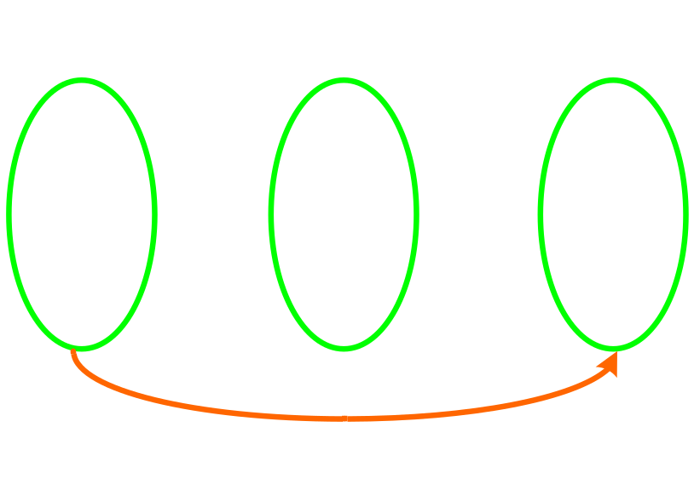
定理3-7 如果函数 f : A → B 是可逆的，则有
f ⁻¹ ⋅ f = I_{A}，f ⋅ f ⁻¹ = I_{B}。
证明：显然，f ⁻¹ ⋅ f 是一由 A 到 A 即 A 上的函数。
a
b
a
∀a ∈ A，设 f(a) = b，则 f ⁻¹(b) = a。
于是 f ⁻¹ ⋅ f(a) = f ⁻¹(f(a)) = f ⁻¹(b) = a。
由 a 的任意性， f ⁻¹ ⋅ f = I_{A}。
同理可证 f ⋅ f ⁻¹ = I_{B}。

Slide 47
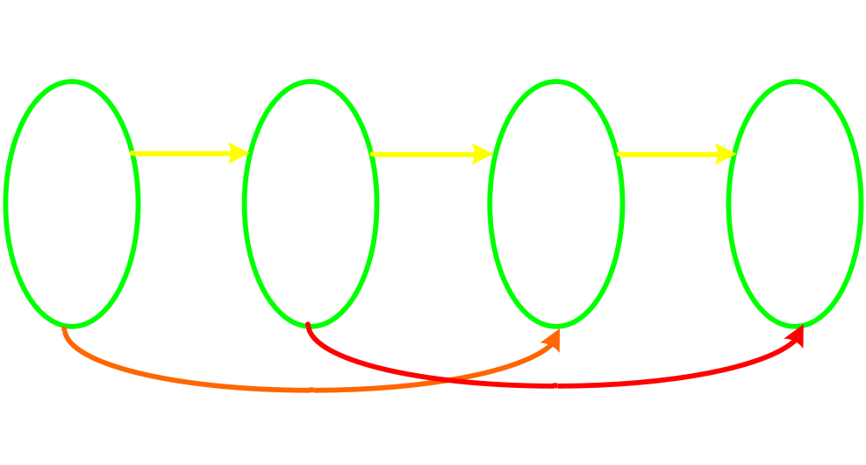
定理3-8 设有函数 f : A → B，若有函数 g : B → A，使得 g ⋅ f = I_{A}，f ⋅ g = I_{B}，则有 g = f ⁻¹。
证明：因为 g ⋅ f = I_{A}，所以 g ⋅ f 是内射，于是 f 是内射。
因为 f ⋅ g = I_{B}，所以 f ⋅ g 是满射，于是 f 是满射。
因此 f 是双射，存在逆函数 f ⁻¹ : B → A。
又 f ⁻¹ ⋅ (f ⋅ g) = (f ⁻¹ ⋅ f) ⋅ g = I_{A} ⋅ g = g，
另一方面 f ⁻¹ ⋅ (f ⋅ g) = f ⁻¹ ⋅ I_{B} = f ⁻¹，
故有 g = f ⁻¹。

Slide 48
定理3-9 设有函数 f : A → B 和 g : B → C，且 f , g 都是可逆的，则 (g ⋅ f ) ⁻¹ = f ⁻¹ ⋅ g⁻¹。
证明：(1) (g ⋅ f ) ⁻¹ 与 f ⁻¹ ⋅ g⁻¹ 都是由 C 到 A 的函数。
因为 f 和 g 都可逆，所以存在逆函数 f ⁻¹ : B → A 和 g⁻¹ : C → B，因而有复合函数 f ⁻¹ ⋅ g⁻¹ : C → A。
又因为 f 和 g 可逆，故 f 和 g 都是双射，于是 g ⋅ f 也是双射，从而存在逆函数 (g ⋅ f ) ⁻¹ : C → A。
此即证得 (g ⋅ f ) ⁻¹ 与 f ⁻¹ ⋅ g⁻¹ 都是由 C 到 A 的函数。
(2) ∀c ∈ C，设 g⁻¹(c) = b，f ⁻¹(b) = a，则
(f ⁻¹ ⋅ g⁻¹)(c) = f ⁻¹(b) = a。
而 (g · f )(a) = g(f(a)) = g(b) = c，所以 (g ⋅ f ) ⁻¹(c) = a。
因此 (f ⁻¹ ⋅ g ⁻¹)(c) = (g ⋅ f ) ⁻¹(c)。
由 c 的任意性，故有 (g ⋅ f ) ⁻¹ = f ⁻¹ ⋅ g ⁻¹。

Slide 49
∗ 三、左、右逆函数
定义3-8 设有函数 f : A → B 和 g : B → A，若 g ⋅ f = I_{A}，则称 g 是 f 的左逆函数，f 是 g 的右逆函数。
定理3-10 设有函数 f : A → B，则
(1) 当且仅当 f 是内射时，f 有左逆函数；
(2) 当且仅当 f 是满射时，f 有右逆函数。

Slide 50
练习3-3
1．填空：
设 A = {a, b, c, d}，B = {1, 2, 3, 4}，f，g 和 h 均是由 A 到 B 的函数，这些函数的值域分别为 f(A) = {1, 2, 4}，g(A) = {1, 3}，h(A) = B，这三个函数中， 有逆函数。
2．判断以下函数是否有逆函数，在相应的括号中键入 “Ｙ” 或“Ｎ”。
(1) f : I → I，f(i) = 3i ( )
(2) g : R → R，f(r) = 3r ( )
h
N
Y

Slide 51
3. 对下列论断作出判断，在相应括号内填入 “Y” 或 “N” 。
(1) 设集合 A = {a₁, a₂, …, a_{n}}，B = {b₁, b₂, …, b_{n}}，则由 A 到 B 至少存在一个双射函数 f : A → B。
( )
(2) 设集合 A = {a₁, a₂, …, a_{n}}，B = {b₁, b₂, …, b_{m}}，n > m，则由 A 到 B 至少存在一个内射函数 f : A → B。
( )
(3) 设集合 A = {a₁, a₂, …, a_{n}}，B = {b₁, b₂, …, b_{m}}，n < m，则 由 A 到 B 至少存在一个满射函数 f : A → B。
( )
Y
N
N

Slide 52
3.4 集合的基数
所谓集合的基数，对于有限集合而言，是指集合中元素的个数，计算元素个数只要一一枚举就可以了。
对于由无限个元素组成的集合来说，“元素的个数” 是完全没有意义的，枚举法已经无效。
因此有限集合中计算基数的包含排斥定理
#(A∪B) = #A + #B – #(A∩B)
在无限集合中不一定成立。
基数的讨论是以抽屉原理（又称鸽笼原理）为根据的。抽屉原理在证明某些存在性或唯一性问题时非常有用，它通常表述为如下三种形式：

Slide 53
把多于 n 个的物体放到 n 个抽屉里，则至少有一个抽屉里的物体不少于两件。
把多于 mn 个的物体放到 n 个抽屉里，则至少有一个抽屉里有不少于 m + 1 个的物体。
把无穷多个物体放入 n 个抽屉里，则至少有一个抽屉里有无穷多个物体。

Slide 54
1. 饲养员给 10 只猴子分苹果，其中至少要有一只猴子得到 7 个苹果，饲养员至少要拿来多少个苹果？
2. 从 13 个正整数中，一定可以找到两个数，它们的差是 12 的倍数。一般地，设 n 为正整数，则在任意 n + 1 个正整数中，至少存在两个数，它们的差为 n 的倍数。
3. 一个班有 40 名同学，现在有课外书 125 本。把这些书分给同学，是否有人会得到 4 本或 4 本以上课外书？
4. 42 只鸽子飞进 5 个笼子里，可以保证至少有一个笼子中可以有几只鸽子？

Slide 55
设 n 为正整数，则在任意 n + 1 个正整数中，至少存在两个数，它们的差为 n 的倍数。
证明： 设这 n + 1 个正整数分别为 a(1), a(2), a(3), …, a(n+1)，利用带余除法得
a(1) = k(1)n + r(1)
a(2) = k(2)n + r(2)
…
a(n+1) = k(n+1)n + r(n+1)
其中，商 k(i) ≥ 0，余数 0 ≤ r(i) < n，i = 1, 2, …, n+1。
因此，存在 p ≠ q (p, q = 1, 2, …, n+1)，使得 r(p) = r(q)，于是
a(p) – a(q) = (k(p) – k(q))n + (r(p) – r(q)) = (k(p) – k(q))n
从而命题得证。

Slide 56
【形式一】
设把 n + 1 个元素分为 n 个集合 A₁, A₂, …, A_{n}，用 a₁, a₂, …, a_{n}表示这 n 个集合里相应的元素个数，则至少存在某个 a_{i} 大于或等于 2。
证明（反证法） 假设结论不成立，即对每一个 a_{i} 都有a_{i} < 2，则因为 a_{i} 是整数，应有 a_{i} ≤ 1，于是有：
a₁ + a₂ + … + a_{n} ≤ 1 + 1 + … + 1 = n < n + 1
这与题设矛盾。
所以，至少有一个a_{i} ≥ 2，即必有一个集合中含有两个或两个以上的元素。

Slide 57
【形式二】
设把 n 个元素分为 m 个集合 A₁, A₂, …, A_{m}，其中 n > m，用 a₁, a₂, …, a_{m} 表示这 m 个集合里相应的元素个数，则至少存在某个 a_{i} 大于或等于 [(n – 1) / m] + 1。
证明（反证法） 假设结论不成立，即对每一个 a_{i} 都有 a_{i} < [(n – 1) / m] + 1，即 a_{i} ≤ [(n – 1) / m]，于是有：
a₁ + a₂ + … + a_{m} ≤ [(n – 1) / m] + [(n – 1) / m] + … + [(n – 1) / m]
= m · [(n – 1) / m] ≤ m · ((n – 1) / m) = n – 1 < n
这与题设相矛盾。
所以，必有一个集合中元素个数大于或等于 [n / m]。

Slide 58
【形式三】
无限多个元素分成有限组，至少有一组包含无限多个元素。
证明（反证法） 将无穷多个元素分为有限个集合，假设这有限个集合中的元素的个数都是有限个，则有限个有限数相加，所得的数必是有限数，这就与题设产生矛盾，所以，假设不成立，故必有一个集合含有无穷多个元素。

Slide 59
对于有限集合，其中不同元素的个数如何计数？
  对图书馆的藏书，我们可以逐本地清点。
  对于人口普查，人可以逐个地登记。
  ……
这些做法的实质是使这些集合的元素和正整数集的一个子集的元素建立起一一对应关系。

Slide 60
一、集合的同基
定义3-9 设有集合 A，B，如果存在一个双射函数 f : A → B，则称 A 与 B 有相同的基数，或称 A 与 B 等势，记作 A ~ B。
注：
当 A ~ B 时，双射 f : A → B 可能不止一个，但只须有一个存在就足以证明 A 和 B 同基。
对于有限集，A ~ B 指它们的元素个数相同。
如果 A = B，则 A ~ B。反之不一定成立。
例如 设 N_{odd} = {1, 3, 5, 7, …}，可定义函数 f : N → N_{odd}，对于任意 n ∈ N，f(n) = 2n − 1。
显然，f 是 N → N_{odd} 的双射，所以 N ~ N_{odd}。

Slide 61
定理3-11 集合族 S 上的等势关系“ ~ ” 是一个等价关系。
证明：(1) ∀A ∈ S，因为恒等函数 I_{A} 是一个 A → A 的双射，故有 A ~ A，即“ ~ ” 是自反的。
(2) ∀A, B ∈ S，若 A ~ B，则存在一个双射 f : A → B。
因为 f ^{–1} 是一个 B → A 的双射，故有 B ~ A，即 “ ~ ” 是对称的。
(3) ∀A, B, C ∈ S，若 A ~ B 且 B ~ C，则存在双射 f : A → B 和双射 g : B → C。
因为 g ⋅ f 是一个 A → C 的双射，故有 A ~ C，即“ ~ ” 是可传递的。
综上所述，等势关系“ ~ ”是集合族 S 上的一个等价关系。

Slide 62
注：
等势关系“ ~ ” 导致 S 的一个等价分划，其中的每一个等价类称作基数类。
凡属于同一基数类的集合必有相同的基数，称作同基。
定义3-10 如果集合 A 与集合 N_{m} = {1, 2, …, m}（m 为某一正整数）属于同一基数类，则称 A 为有限集，且 #A = m。Φ 是有限集。不是有限集的集合称为无限集。
有限集的基数就是该集合中元素的个数。
无限集中最简单的一种是可数集。

Slide 63
二、可数集
1. 可数集的概念
定义3-11 如果集合 A ~ N，则称 A 是可数集，如果 A 是无限集但不是可数集，则称 A 是不可数集。有限集和可数集统称为可计数集。
注：可数集的基数记作 “ ℵ₀ ”（Aleph），读作 “ 阿列夫零”。
例1 设 N_{e} = {2n | n ∈ N}，即 N_{e} = {2, 4, 6, 8, 10, …}，
定义函数 f : N → N_{e}，对任意 n ∈ N，f(n) = 2n，
1 2 3 4 5 6 …
↓ ↓ ↓ ↓ ↓ ↓
2 4 6 8 10 12 …
f 是一双射，所以 N_{e} ~ N，#N_{e} = #N，N_{e} 是可数集。

Slide 64
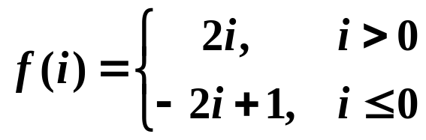
例2 整数集 I 是可数集。
在整数集 I 和正整数集 N 之间可定义元素的对应关系如下：
0 1 −1 2 −2 3 −3 …
↓ ↓ ↓ ↓ ↓ ↓ ↓
1 2 3 4 5 6 7 …
对应关系的函数表达式如下：
f 是一双射，所以 I ~ N，#I = #N，I 是可数集。
所有正有理数的集合 Q⁺，所有负有理数的集合 Q⁻ 和所有有理数的集合 Q 都是可数集。（证明见后）
因此 #N = #N_{e} = #I = #Q = ℵ₀。

Slide 65
2. 可数集的性质
定理3-12 集合 A 为可数集的充分必要条件是它的元素可排成无重复的枚举：A = {a₁, a₂, …, a_{n}, …}。
证明：充分性
设集合 A 的元素可排成无重复的枚举：A = {a₁, a₂, …, a_{n}, …}。
令 f : A → N，f (a_{n}) = n。
显然 f 是从 A 到 N 的双射。故 A 是可数集。
必要性：设集合 A 为可数集，则由定义知，存在双射 f : A → N。
于是 f ^{–1} 是 N → A 的一个双射。
从而 A 的元素可排成一个无重复的枚举：A = {a₁, a₂, …, a_{n}, …}。

Slide 66
定理 3-13 任一无限集 A 必包含一可数子集。
证明：从集合 A 中任取一个元素，记作 a₁。因为 A 是无限集，所以 A – {a₁} ≠ Φ。
从 A – {a₁} 中又可任取一元素，记作 a₂。同理，A – {a₁, a₂} ≠ Φ。
一般地，若已从 A 中取出互不相同的元素 a₁, a₂, …, a_{n}，那么由于 A – {a₁, a₂, …, a_{n}} ≠ Φ，所以从 A – {a₁, a₂, …, a_{n}} 中又可任取一元素，记作 a_{n+1}。
如此继续下去，便得到一个可数子集 S = {a₁, a₂, …, a_{n}, …}。
注：定理表明，可数集是 “最小的” 无限集。

Slide 67
定理 3-14 可数集 A 的任一无限子集仍是可数集。
证明：因为 A 是可数集，由定理 3-12，A 的元素可排成枚举：a₁, a₂, …, a_{n}, …。
设 B 是 A 的任一无限子集（次序可能有变），从 A 中删去不在 B 中出现的那些元素，剩下的元素即为 B 的元素，其个数必为无限。
按照这些元素在枚举中出现的先后次序，依次令其一一对应于 N 中的元素 1, 2, 3, …，则 B 是一个可数集。
推论：从可数集 A 中除去一个有限子集 B，则 A – B 仍是一个可数集。

Slide 68
定理 3-15 若 A 是可数集，B 是有限集，则 A∪B 是可数集。
证明：设 A = {a₁, a₂, …, a_{n}, …}，C = A∩B，则 C 是一个有限集，且 A 与 B – C 不相交。
因此 A∪B = A∪(B – C)。
设 B – C = {b₁, b₂, …, b_{m}},
则 A∪B = {b₁, b₂, …, b_{m}, a₁, a₂, …, a_{n}, …}。
由定理 3-12 可知 A∪B 是可数集（无重复枚举）。

Slide 69
定理 3-16 有限个可数集的并集仍是可数集。
证明：设 A_{i} (1 ≤ i ≤ n) 是可数集。不失一般性，设它们两两不相交（否则在后面的集合中去掉与其前面的集合相同的元素）且
A₁ = { a₁₁, a₁₂, …, a_{1n}, …}，
A₂ = { a₂₁, a₂₂, …, a_{2n}, …}，
……
A_{n} = { a_{n1}, a_{n2}, …, a_{nn}, …}，
则 A₁∪A₂∪…∪A_{n} 的全部元素可排成
a₁₁, a₂₁, …, a_{n1}, a₁₂, a₂₂, …, a_{n2}, …, a_{1n}, a_{2n}, …, a_{nn}, …
（无重复枚举）。
由定理 3-12 可知，A₁∪A₂∪…∪A_{n} 是可数集。

Slide 70
定理 3-17 可数个互不相交的可数集的并集仍是可数集。
证明：设 A_{i} (i = 1, 2, …) 是可数集，且 A_{i}∩A_{j} = Φ (i ≠ j)。令
A₁ = {a₁₁, → a₁₂, a₁₃, → a₁₄, …}，
↙ ↗ ↙
A₂ = {a₂₁, a₂₂, a₂₃, a₂₄, …}，
↓ ↗ ↙ ↗
A₃ = {a₃₁, a₃₂, a₃₃, a₃₄, …}，
↙ ↗
A₄ = {a₄₁, a₄₂, a₄₃, a₄₄,…}，
↓
……
按箭头所示的次序（采用对角线法下标之和递升）枚举元素，于是有
∪A_{i} = {a₁₁, a₁₂, a₂₁, a₃₁, a₂₂, a₁₃, a₁₄, a₂₃, a₃₂, a₄₁, a₅₁,…},
所以 ∪A_{i} 是可数集。

Slide 71
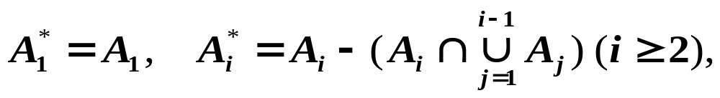
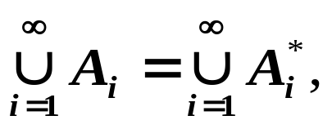
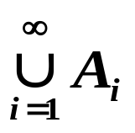
定理 3-18 可数个可数集的并集仍是可数集。
证明：设 A_{i} (i = 1, 2, …) 是可数集，令
则 A_{i}* 有限或可数，且 A_{i}* ∩ A_{j}* = Φ (i ≠ j)，而
所以 是可数集。

Slide 72
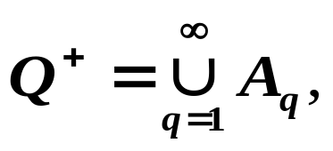
定理 3-19 有理数集 Q 是可数集。
证明：设正有理数集为 Q⁺，负有理数集为 Q⁻，则 Q = Q⁺ ∪ Q⁻ ∪ {0}。
显然 Q⁺ ~ Q⁻，只须证 Q⁺ 是可数集。
令 A_{q} = { p / q | p ∈ N }，q = 1, 2, 3, …,
则 A_{q} 是可数集且
由定理 3-18 知，Q⁺ 可数。
于是 Q⁻ 可数。
所以 Q 是可数集。

Slide 73
定理3-20 如果 A 和 B 都是可数集，则 A × B 也是可数集。
证明：假设 A = {a₁, a₂, a₃, …}，B = {b₁, b₂, b₃, …} ，则
A × B = {(a₁, b₁)，(a₁, b₂)，(a₁, b₃)，…}
∪{(a₂, b₁)，(a₂, b₂)，(a₂, b₃)，…}
∪{(a₃, b₁)，(a₃, b₂)，(a₃, b₃)，…}
∪…
即 A × B 为可数个可数集的并集，
由定理 3-18 知，A × B 是可数集。
例如，N × N 是可数集。

Slide 74
N × N 是可数集。
证明：采用对角线法，把 N × N 中的元素按箭头方向枚举：
(1, 1) → (1, 2) (1, 3) → (1, 4) …
↙ ↗ ↙
(2, 1) (2, 2) (2, 3) (2, 4) …
↓ ↗ ↙ ↗
(3, 1) (3, 2) (3, 3) (3, 4) …
↙ ↗
(4, 1) (4, 2) (4, 3) (4, 4) …
↓ ↗
……
即可得 N × N = {(1, 1), (1, 2), (2, 1), (3, 1), (2, 2), (1, 3), (1, 4), (2, 3), (3, 2), …} (无重复枚举)
所以 N × N 是可数集。

Slide 75
定理3-21 设 A₁, A₂, …, A_{n} (n ∈ N) 均为可数集，则 A₁ × A₂ × … × A_{n} 也是可数集。
证明：对 n 进行归纳证明。
当 n = 1 时显然成立。
假设当 n = k – 1 时定理成立，即集合 S = A₁ × A₂ × … × A_{k – 1} 是可数集。
当 n = k 时，因为
A₁ × A₂ × … × A_{k} ~ S × A_{k}
而 S × A_{k} 是可数的，
故 A₁ × A₂ × … × A_{k} 也是可数的。
由归纳原理知，A₁ × A₂ × … × A_{n} (n ∈ N) 是可数集。

Slide 76
定理 3-22 任一无限集必与它的一个真子集等势。
证明：用构造法
设 A 是任一无限集，由定理 3-13 知，必含可数子集 S = {a₁, a₂, …, a_{n}, …}，
令 B = A – S 即得 A = S∪B = {a₁, a₂, …, a_{n}, …}∪B，
作另一集合 A₂ = {a₂, a₄, …, a_{2n}, …}∪B。
显然 A₂ ⊂ A，且从 A 到 A₂ 建立双射 f 使得
f (a_{i} ) = a_{2i}，i = 1, 2, 3, …
f (x) = x，x ∈ B
所以 A ~ A₂。

Slide 77
推论：一个集合是无限集 ⇔ 它必与它的一个真子集等势。
证明：必要性已由定理 3-22 证明了。
充分性：用反证法证明
假设集合 A 与它的一个真子集 S 等势，A ~ S。
若 A 是有限集，其元素个数为 n，则其子集 S 也必为有限集，设其元素个数为 m。因为 S ⊂ A，故有 m < n。
因为 A 与 S 的基数不同无法建立双射，故与假设 A ~ S 矛盾。
有限集不能与其真子集等势。
但在无限的世界中，全体与部分可能等势。
由此可见从有限集到无限集存在质的飞跃。

Slide 78
无限集的这个特性，可以作为区别无限集与有限集的一个标志。
我们可以对有限集和无限集重新给予定义。
定义3-12 一个集合 A，若存在与它等势的真子集，则称 A 为无限集；否则称为有限集。
注：并不是所有的无限集都是可数的。
可数集的标准集是 N，基数是 ℵ₀。
对于某些不可数无限集，下面给出标准集和新的基数。

Slide 79
定理3-23 集合 R₁ = {x | x ∈ R，0 < x < 1} 是不可数集。
证明：反证法
设 R₁ 是可数集 {x₁, x₂, …, x_{n}, …}，并且 R₁ 中每个实数都可表示成无限的十进小数。
规定：所有的有限小数均写成以 9 为循环节的无限循环小数。例如 0.418 要写成 0.417999…。
这样的规定使得每一个小数都只有唯一的一种小数表示法。
于是 R₁ 中的所有元素可编号如下:

Slide 80
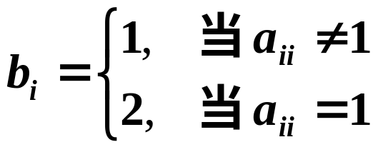
x₁ = 0.a₁₁a₁₂a₁₃…,
x₂ = 0.a₂₁a₂₂a₂₃…,
……
x_{n} = 0.a_{n1}a_{n2}a_{n3}…,
……
其中 a_{ij} 为数字 0, 1, 2, …, 9 中某个数。
现构造新小数 y = 0.b₁b₂…b_{n}…，其中
显然，y 不同于任意一个 x_{i} ，即 y ∉ R₁，这就产生了矛盾。
因此 R₁ 是不可数集。

Slide 81
定理证明的关键是构造一个不属于已知集合的新元素，这种构造小数的方法称为 Cantor 对角线法。
在计算的复杂性理论中，对角线法是为数不多的重要方法之一。
R₁ 是不可数集，其基数是多少呢？
定义3-13 若存在双射函数 f : (0, 1) → A，则 A 的基数 #A = ℵ₁，并称 “ ℵ₁ ” 为连续基数。

Slide 82
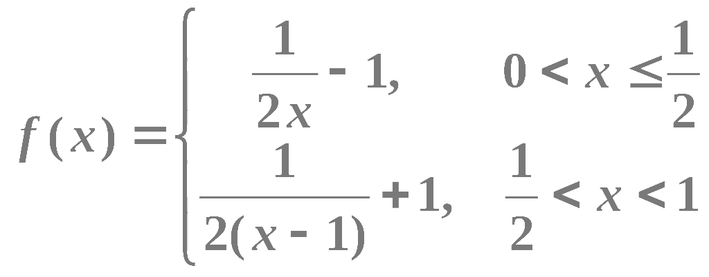
定理 3-24 实数集 R 是不可数集，它的基数就是连续基数。
证明：作 f : (0, 1) → R，
f 是 (0, 1) → R 的双射。
因此 R 也是不可数集，具有连续基数 ℵ₁。

Slide 83
定义3-14 若从集合 A 到 B 存在一个内射函数，则 #A ≤ #B。
若从集合 A 到 B 存在一个内射函数，但不存在双射函数，则 #A < #B。
定理 3-25 设 A，B 是集合，则 #A ≤ #B 的充要条件是存在 C ⊆ B，使得 A ~ C。
证明：必要性
若 #A ≤ #B，则存在内射函数 f : A → B。
显然 f 是由 A 到 f(A) 的双射函数，所以 A ~ f(A)。
于是取 C = f(A) ⊆ B，A ~ C。

Slide 84
定理 3-25 设 A，B 是集合，则 #A ≤ #B 的充要条件是存在 C ⊆ B，使得 A ~ C。
证明：充分性
若 C ⊆ B 且 A ~ C，则存在双射函数 h : A → C。
取 k : A → B，且 ∀x ∈ A，h(x) = k(x)，则 k 是由 A 到 B 的内射函数。所以 #A ≤ #B。
推论：设 A，B 是集合，若 A ⊆ B，则 #A ≤ #B。
定理3-26 设 A，B 是集合，若 #A ≤ #B 且 #B ≤ #A，则 #A = #B。 —— 伯恩斯坦(Bernstein)定理
本定理提供了证明两集合等势（要构造双射）的较简方法。

Slide 85
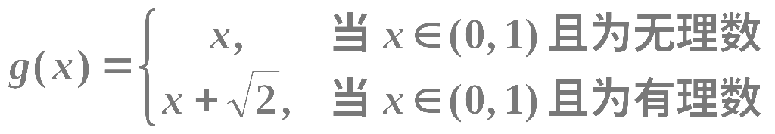
例3 求证：#(R – Q) = ℵ₁。
证明：作 f : R – Q → R，f(x) = x 为内射，
#(R – Q) ≤ #R = ℵ₁。
或：因为 R – Q ⊆ R，故 #(R – Q) ≤ #R = ℵ₁。
作 g : (0, 1) → R – Q,
其中 g 为内射，ℵ₁ = #((0, 1)) ≤ #(R – Q)。
所以 #(R – Q) = ℵ₁。

Slide 86
3. 基数的比较
基数概念是有限集合元素个数的推广。
可数集的基数都等于 ℵ₀。
那么，无限集的基数都一样吗?
是否有比 ℵ₁ 还大的基数呢？
有没有最大的基数呢？
下面定理确定有限基数、ℵ₀ 和 ℵ₁ 的关系。

Slide 87
定理 3-27 若 A 为有限集，则 #A < ℵ₀ < ℵ₁。
证明：设 #A = n，取标准集合 N_{n} = {1, 2, …, n}。
作 f : N_{n} → N，f(i) = i。显然 f 是内射函数。
由于不存在从有限集 N_{n} 到可数集 N 的双射，故 #A < #N。
再作 g : N → (0, 1)，g(m) = 1 / (1 + m)。显然 g 是内射函数。
由于不存在从集合 N 到 (0, 1) 的双射，故 #N < #(0, 1) = ℵ₁。
∴ #A < #N < ℵ₁，即 #A < ℵ₀ < ℵ₁。

Slide 88
定理 3-28 若 A 是无限集，则 ℵ₀ ≤ #A。
证明：由定理 3-13，任一无限集 A 必包含可数子集 S。
作 f : S → A，f(x) = x，f 是内射。
∴ #S ≤ #A，即 ℵ₀ ≤ #A。
或：因为 S ⊆ A，故 ℵ₀ ≤ #A。
这个定理说明 ℵ₀ 是最小的无限基数。

Slide 89
定理 3-29（Cantor）对于任意集合 A，则 #A < #(P(A))。
证明：(1) 先证 #A ≤ #(P(A))。
作 f : A → P(A)，f(a) = {a}。
当 a_{i} ≠ a_{j} 时，必有 f(a_{i}) ≠ f(a_{j})，
故 f 是由 A 到 P(A) 的一个内射，
因此 #A ≤ #(P(A))。
(2) 再证 #A ≠ #(P(A))。
对 A → P(A) 的任意函数 g（它把 A 的每一元素映射到 A 的一个子集），只要证明 g 绝不是满射函数即可。

Slide 90
∀x ∈ A，g(x) 既是 x 的像又是 A 的子集，于是
x 可以在 g(x) 中，也可以不在 g(x) 中。
取 A 的一个子集合 S = {x | x ∉ g(x)，x ∈ A} ∈ P(A)，
因为对于任意的 a ∈ A，都有 g(a) ≠ S，所以 g 不是满射。
  反证：若存在 a ∈ A ，使得 g(a) = S，则
  a ∈ S ⇔ a ∈ {x | x ∉ g(x)} ⇔ a ∉ g(a) = S，即 a ∉ S
  矛盾。
因此 #A ≠ #(P(A))
综合 (1) (2) 即得 #A < #(P(A))。

Slide 91
这个定理说明：无论一个集合的基数多么大，一定存在更大基数的集合。
由定理，可构造可数无限多个无限基数：
#A < #(P(A)) < #(P(P(A))) < …
因此不存在最大的集合。
同时由于每个无限基数都比后面的基数小，所以不存在最大的基数。

Slide 92
练习 3-4
判断下列论断是否正确，在相应的括号内键入“Ｙ”或“Ｎ”。
(1) A = {2^{n} | n ∈ Z} 是可数集。 ( )
(2) B = {2^{n} | n ∈ N} 是可数集。 ( )
(3) C = {2^{n} | n ∈ R} 是可数集。 ( )
(4) D = {2^{n} | n ∈ R，0 ≤ n ≤ 1} 是可数集。 ( )
Y
Y
N
N

Slide 93
习题课
主要内容
函数的基本概念与性质（内射，满射，双射）
函数的复合与逆函数
集合的同基
可数集

Slide 94
学习要求
掌握：由集合 A 到集合 B 的函数、集合在函数下的像的概念及表示法；当 A 与 B 都是有限集合时，会求由 A 到 B 的函数的个数
掌握：由 A 到 B 的函数是内射、满射和双射的定义及证明方法
掌握：常函数、恒等函数、自然映射等概念
掌握：函数复合运算、复合函数的主要性质
掌握：逆函数的概念及主要性质
掌握：集合同基的概念和性质，证明集合同基的方法
掌握：可数集的定义与主要性质
掌握：集合基数的比较

Slide 95
例 题
1．关系 {(n₁, n₂) | n₁, n₂ ∈ N, n₂ 为小于 n₁ 的素数的个数} 是否函数？
解：因为小于 1 和小于 2 的素数的个数为 0，所以当 n₁ = 1 和 n₁ = 2 时在 N 中没有像，因此不能构成函数。
2. 设 A = {1, 2, 3, 4}，B = {x, y, z, w}，确定下列关系是否为从 A 到 B 的函数。如果是，找出其定义域和值域，并确定它是否为内射、满射。如果它是双射函数，求其逆函数，并给出该逆函数的定义域和值域。
(1) {(1, x), (2, x), (3, z), (4, y)}； (2) {(1, y), (2, y), (3, y), (4, y)}；
(3) {(1, z), (2, w), (3, x), (4, y)}；(4) {(1, w), (2, w), (4, w)}；
(5) {(1, z), (2, x), (3, y), (4, z), (2, w)}。

Slide 96
设 A = {1, 2, 3, 4}，B = {x, y, z, w}
(1) {(1, x), (2, x), (3, z), (4, y)}； (2) {(1, y), (2, y), (3, y), (4, y)}；
(3) {(1, z), (2, w), (3, x), (4, y)}；(4) {(1, w), (2, w), (4, w)}；
(5) {(1, z), (2, x), (3, y), (4, z), (2, w)}。
解： (1) 是从 A 到 B 的函数。定义域为 {1, 2, 3, 4}，值域为 {x, y, z}。不是内射，也不是满射。
(2) 是从 A 到 B 的函数。定义域为 {1, 2, 3, 4}，值域为 {y}。不是内射，也不是满射。
(3) 是从 A 到 B 的函数。定义域为 {1, 2, 3, 4}，值域为 {x, y, z, w}。是内射，也是满射。
逆函数为 {(z, 1), (w, 2), (x, 3), (y, 4)}，且逆函数的定义域为 {x, y, z, w}，值域为 {1, 2, 3, 4}。
(4) 不是从 A 到 B 的函数。
(5) 不是从 A 到 B 的函数。

Slide 97
3. 下列函数中，确定哪些是内射，哪些是满射，哪些是双射?
（1）f : R → R，f(r) = r² + 2r − 15
解: （1）因为 r² + 2r − 15 = (r + 5) (r – 3)，
所以 f(−5) = f(3) = 0。
因此 f 不是内射。
f(r) = (r² + 2r + 1) – 16 = (r + 1)² – 16。
显然对于任意的 r ∈ R，均有 (r + 1)² ≥ 0，
所以对于任意的 r ∈ R， f(r) ≥ –16。
就是说，当 y < −16 时，y 在 R 中无像源，因此 f 不是满射。
由此可知，f 也不是双射。

Slide 98
（2）f : (2^{U})² → (2^{U})²，f(S₁, S₂) = (S₁ ∪ S₂, S₁ ∩ S₂)
解：对任意 S₁ ∈ 2^{U} 和 S₂ ∈ 2^{U}，
若 S₁ ≠ S₂，则 (S₁, S₂) ≠ (S₂, S₁)。由
f(S₁, S₂) = (S₁ ∪ S₂, S₁ ∩ S₂)
f(S₂, S₁) = (S₂ ∪ S₁, S₂ ∩ S₁)
知 f(S₁, S₂) = f(S₂, S₁)。因此 f 不是内射。
又 (Φ, U) ∈ (2^{U})²，但不存在 S₁ ∈ 2^{U} 和 S₂ ∈ 2^{U}，使得 S₁ ∪ S₂ = Φ 而 S₁ ∩ S₂ = U，即 (Φ, U) 在 (2^{U})² 中没有像源，所以 f 也不是满射。
因此 f 不是双射。

Slide 99
（3）f : Z₇ → Z₇，f(x) = res₇(3x)
解：res₇(3x) 表示 3x 被 7 除后的非负余数，于是按照函数 f 的定义
      f(0) = res₇(0) = 0， f(4) = res₇(12) = 5，
      f(1) = res₇(3) = 3， f(5) = res₇(15) = 1，
      f(2) = res₇(6) = 6， f(6) = res₇(18) = 4，
      f(3) = res₇(9) = 2，
f 既是内射又是满射，因此 f 是一个双射。

Slide 100
4．设 A = {1, 2, 3, 4}，找一个函数 f : A → A，使得 f ≠ I_{A}，而且是双射，并求 f ², f ³, f ⁻¹ 以及 f ⋅ f ⁻¹。能否找到一个双射 g : A → A，使得 g ≠ I_{A} ，但 g² = I_{A}？
解：定义函数 f = {(1, 3), (2, 4), (3, 2), (4, 1)}，显然 f ≠ I_{A}，且 f 是双射。
    f ² = f ⋅ f = {(1, 2), (2, 1), (3, 4), (4, 3)}
    f ³ = f ⋅ f ² = {(1, 4), (2, 3), (3, 1), (4, 2)}
    f ⁻¹ = {(1, 4), (2, 3), (3, 1), (4, 2)}
    f ⋅ f ⁻¹ = I_{A}
可以找到函数 g = {(1, 4), (2, 3), (3, 2), (4, 1)} ≠ I_{A}
但 g² = I_{A}，即 g = g ⁻¹。

Slide 101
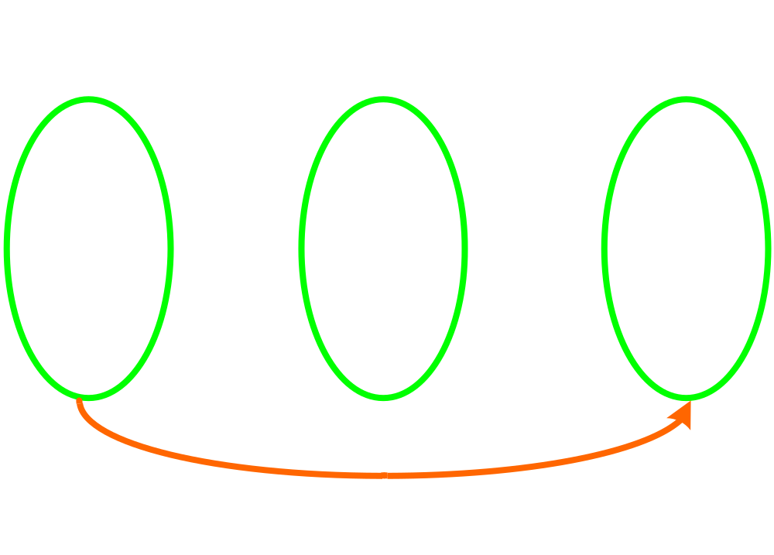
5．设有函数 f : A → B 和 g : B → C，使得 g ⋅ f 是一个内射，且 f 是满射。证明 g 是一个内射。举出一个例子说明，若 f 不是满射，则 g 不一定是内射。
a₁
a₂
b₁
≠
b₂
证明：任取 b₁, b₂ ∈ B，并设 b₁ ≠ b₂，
因为 f 是满射，所以必有 a₁, a₂ ∈ A，使得 f(a₁) = b₁，f(a₂) = b₂。

Slide 102
a₁
a₂
b₁
≠
b₂
c₁
c₂
≠
由于 b₁ ≠ b₂，根据函数的定义必有 a₁ ≠ a₂。
又因为 g 是由 B 到 C 的函数，所以有 c₁, c₂ ∈ C，使得 g(b₁) = c₁, g(b₂) = c₂，于是
g ⋅ f(a₁) = g(b₁) = c₁，g ⋅ f(a₂) = g(b₂) = c₂
因为 g ⋅ f 是内射，所以由 a₁ ≠ a₂ 可知 c₁ ≠ c₂ ，此即 g(b₁) ≠ g(b₂)，故 g 是内射。

Slide 103
5．设有函数 f : A → B 和 g : B → C，使得 g ⋅ f 是一个内射，且 f 是满射。证明 g 是一个内射。
另证：因为 g ⋅ f 是 A → C 的内射，故 f 是 A → B 的内射。
又 f 是满射，所以 f 是双射。
于是 f ⁻¹ 是 B → A 的双射，当然也是内射。
再由 g ⋅ f 是 A → C 的内射，知
(g ⋅ f ) ⋅ f ⁻¹ = g ⋅ ( f ⋅ f ⁻¹) = g ⋅ I_{B} = g
是 B → C 的一个内射。

Slide 104
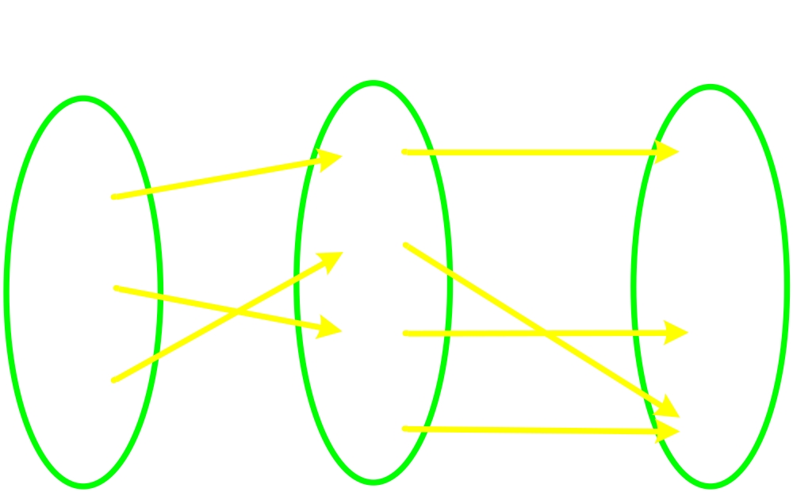
下图中的例子可说明当 f 不是满射时，g 不一定是内射。

Slide 105
6．设有函数 f : I → I，f(x) = x (mod n) 或 f(x) = res_{n}(x)。在 I 上定义等价关系 ρ ，∀ x, y ∈ I，(x, y) ∈ ρ ⇔ f(x) = f(y)，
（1）计算 f(I)；
（2）确定商集 I / ρ 。
解：（1）f(I) = {…, f(−2), f(−1), f(0), f(1), …}
= {f(0), f(1), …, f(n – 1)}
= {0, 1, …, n – 1} = Z_{n}。
（2）I / ρ = {[0], [1], [2], …, [n – 1]}
= {{an + b} | a ∈ I，b ∈ {0, 1, …, n – 1}}。

Slide 106
7．设 A，B 为两集合，证明：如果 A ~ B，则 #P(A) = #P(B)。
证明：只要证明 P(A) ~ P(B)。
因为 A ~ B，所以存在 f : A → B，且 f 是双射。
设 F：P(A) → P(B)，且 F(a) = {f(x) | x ∈ a} (集合 a 在 f 下的像集 f(a))，下面验证 F 是双射。
(1) 设 a₁, a₂ ∈ P(A)，且 a₁ ≠ a₂，不妨设存在 x₀: x₀ ∈ a₁, x₀ ∉ a₂，
此时必有 f(x₀) ∈ F(a₁)，但 f(x₀) ∉ F(a₂)，
  否则必存在 x₁ ∈ a₂ ∈ P(A)，x₁ ≠ x₀，使得 f(x₁) = f(x₀)，这与 f 是内射相矛盾。
因而 F(a₁) ≠ F(a₂)，这就证明了 F 是内射。

Slide 107
(2) 对于任意的 b ∈ P(B)，取 a = {f ⁻¹(y) | y ∈ b}，则 F(a) = b，所以 F 是满射的。
于是，F 是双射的。
所以 P(A) ~ P(B)，因而 #P(A) = #P(B)。

Slide 108
8. 设函数 f : X → Y 可逆，集合 A，B ∈ P(Y)，则
(1) f ^{–1}(A∩B) = f ^{–1}(A)∩f ^{–1}(B)；(2) f ^{–1}(A∪B) = f ^{–1}(A)∪f ^{–1}(B)。
证明：只证 (1)。
∀x ∈ f ^{–1}(A∩B)，则 f (x) ∈ A∩B，
  ∀x ∈ f ^{–1}(A∩B)，则存在 y ∈ A∩B，使得 x = f ^{–1}(y)，
  即 y = f (x)，因此 f (x) ∈ A∩B。
  （下面的证法类似）
即 f (x) ∈ A 且 f (x) ∈ B，因此 x ∈ f ^{–1}(A) 且 x ∈ f ^{–1}(B)，
所以 x ∈ f ^{–1}(A)∩f ^{–1}(B)。
反之，∀x ∈ f ^{–1}(A)∩f ^{–1}(B)，
则 x ∈ f ^{–1}(A) 且 x ∈ f ^{–1}(B)，
即 f (x) ∈ A 且 f (x) ∈ B，因此 f (x) ∈ A∩B，
所以 x ∈ f ^{–1}(A∩B)。
故得证 f ^{–1}(A∩B) = f ^{–1}(A)∩f ^{–1}(B)。

Slide 109
9．设函数 f : R → R，若 x ≤ y ⇒ f(x) ≤ f(y)，则称函数 f 是单调递增的。设 f 和 g 是在 R 上单调递增的，证明：
(1) 若 (f + g)(x) = f(x) + g(x)，则 f + g 是单调递增的；
(2) 复合函数 g ⋅ f 是单调递增的；
(3) f 和 g 的乘积 f ∗ g 不一定是单调递增的。
证明：∀x, y ∈ R 且 x ≤ y，因为 f 和 g 是单调递增的，则有
f(x) ≤ f(y)，g(x) ≤ g(y)
(1) (f + g)(x) = f(x) + g(x) ≤ f(y) + g(y) = (f + g)(y)
所以 f + g 是单调递增的。
(2) g ⋅ f(x) = g(f(x)) ≤ g(f(y)) = g ⋅ f(y)
所以 g ⋅ f 是单调递增的。
(3) 令 f(x) = g(x) = x，则 f 和 g 是单调递增的，但其积函数
f ∗ g(x) = f(x) ∗ g(x) = x²
在 R 上不是单调递增的。

Slide 110
10．设若 X₁ ～ X₂ 和 Y₁ ～ Y₂，且 X₁ ∩ Y₁ = X₂ ∩ Y₂ = Φ，试证：X₁∪Y₁ ～ X₂∪Y₂。
证明：∵ X₁ ～ X₂，Y₁ ～ Y₂，∴ 存在双射 f ：X₁ → X₂，存在双射 g：Y₁ → Y₂。
作 h = f ∪g，则 h：X₁ ∪ Y₁ → X₂ ∪ Y₂，现在证明 h 双射。
(1) ∀x₁, x₂ ∈ X₁ ∪ Y₁，
因为 X₁ ∩ Y₁ = Φ ，所以 x₁, x₂ 同属于 X₁，或同属于 Y₁，或一个属于 X₁ 另一个属于 Y₁（此时x₁ ≠ x₂）。
若 x₁, x₂ ∈ X₁，则 h(x₁) = h(x₂) ⇔ f(x₁) = f(x₂)，故 x₁ = x₂ (f 内射)
若 x₁, x₂ ∈ Y₁，则 h(x₁) = h(x₂) ⇔ g(x₁) = g(x₂)，故 x₁ = x₂ (g内射)
若 x₁, x₂ 一个属于 X₁，另一个属于 Y₁，不妨设 x₁ ∈ X₁，x₂ ∈ Y₁，则 h(x₁) = f(x₁) ∈ f(X₁) = X₂，h(x₂) = g(x₂) ∈ g(Y₁) = Y₂。
因为 X₂∩Y₂ = Φ ，所以 h(x₁) = h(x₂) 不可能成立。
综合即得， h 是内射。

Slide 111
(2) ∀y ∈ X₂ ∪ Y₂，则 y ∈ X₂ 或 y ∈ Y₂。
因 X₂ ∩ Y₂ = Φ，故 y ∈ X₂ 或 y ∈ Y₂，而且仅有一式成立。
  若 y ∈ X₂，则因为 f 是满射，故必有 x ∈ X₁，使 f(x) = y。
  若 y ∈ Y₂，则因为 g 是满射，故必有 x ∈ Y₁，使 g(x) = y。
由于 X₁ ∩ Y₁ = Φ ，故对 ∀y ∈ X₂ ∪ Y₂，必有 x ∈ X₁ ∪ Y₁，使 h(x) = y，故 h 是满射。
综合 (1) (2) 知，h 为双射，故 X₁ ∪ Y₁ ～ X₂ ∪ Y₂。

Slide 112
11．试证：若 A ～ B，C ～ D，则 A × C ～ B × D。
证明：因为 A ~ B，C ~ D，所以存在双射 f : A → B；g : C → D。
∀(a, c) ∈ A × C，定义 h(a, c) = (f(a), g(c)) = (b, d)。
显然 h 是 A × C → B × D 的一个函数。
下证函数 h 是双射。
对任意 (a₁, c₁), (a₂, c₂) ∈ A × C，则对应 (b₁, d₁), (b₂, d₂) ∈ B × D。
如果 (a₁, c₁) ≠ (a₂, c₂)，则由 f 和 g 为内射知 (b₁, d₁) ≠ (b₂, d₂)， 故 h 是内射。
∀(b, d) ∈ B × D，因为 f 和 g 是满射，故存在 a ∈ A，c ∈ C，使得 f(a) = b，g(c) = d，(a, c) ∈ A × C，于是 h 是满射。
综上所述，h 是 A × C → B × D 的双射。
从而 A × C ～ B × D。

Slide 113
12．试证：(0, 1) ～ [0, 1)，[0, 1) ～ [0, 1]。
证明：（1）设 A = {1/2, 1/3, 1/4, …, 1/n, …}，构造双射函数 f : (0, 1) → [0, 1) 如下：
f(1/2) = 0
f (1/n) = 1/(n – 1), 1/n ∈ A 且 n > 2
f (x) = x, x ∈ (0, 1) – A
（2）设 A = {0, 1/2, 1/3, 1/4, …, 1/n, …}，构造双射函数 f : [0, 1) → [0, 1] 如下：
f(0) = 0
f (1/n) = 1/(n – 1), 1/n ∈ A 且 n > 1
f (x) = x, x ∈ (0, 1) – A

Slide 114
作业题
习题（P85）
1，3(3，4)，6， 8(3，4，7)， 10(1，3)，13，14， 21， 30， 32

